Slide 1
Media Account Workshop
1: Vorbereitungen

Slide 2
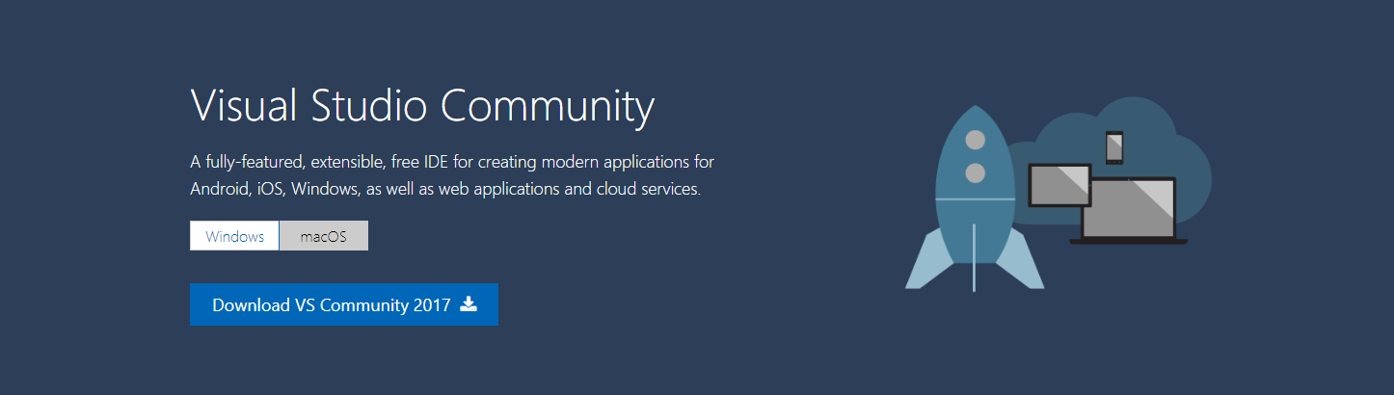
Visual Studio 2017
https://visualstudio.microsoft.com/vs/community

Slide 3
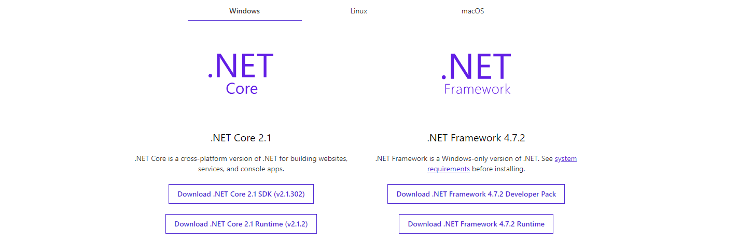
.NET Core 2.1 & .NET Framework 4.7.2
https://www.microsoft.com/net/download/windows

Slide 4
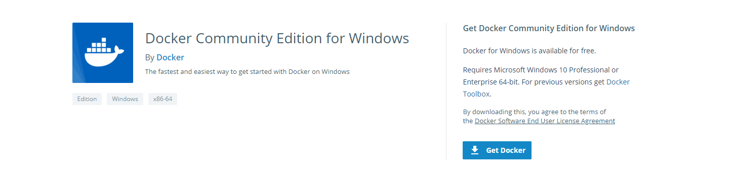
Docker for Windows 🐳
Anmelden und DOCKER ID mit Passwort erzeugen
https://www.docker.com/docker-windows

Slide 5
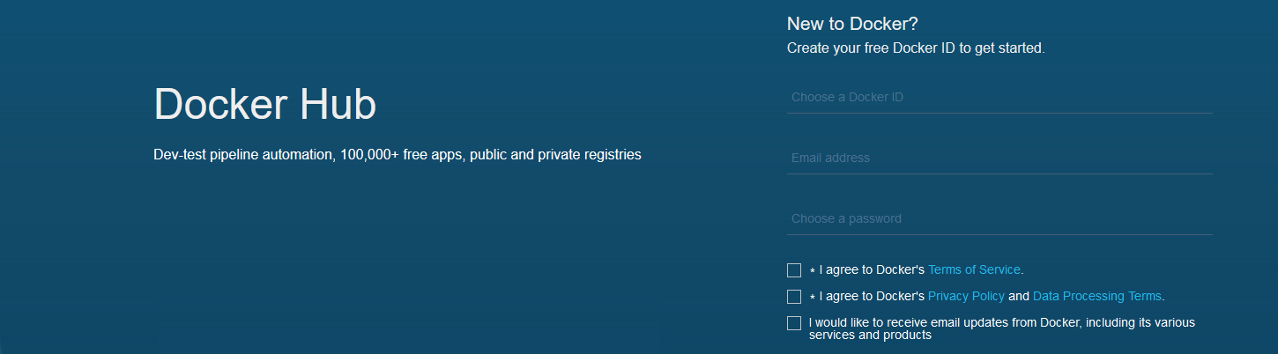
Docker for Windows 🐳
Nach der Installation mit der DOCKER ID anmelden
Läuft im Hintergrund als 🐋 Tray Icon
Auf ‚Windows Container‘ wechseln

Slide 6
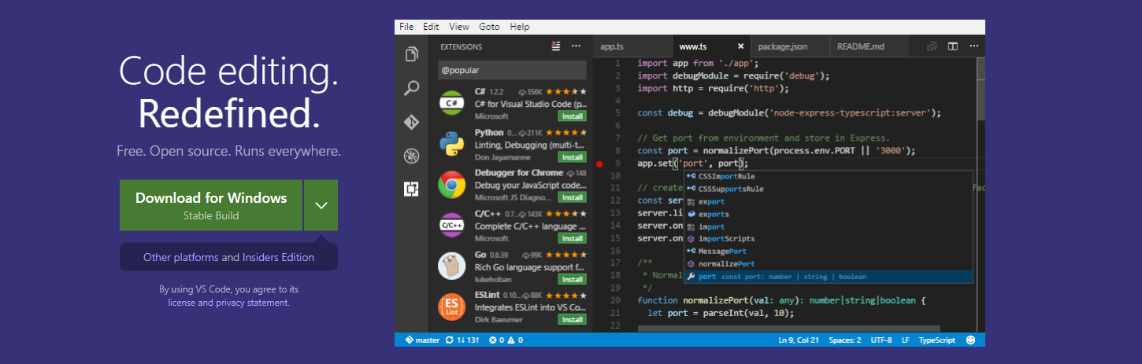
Visual Studio Code
https://code.visualstudio.com

Slide 7
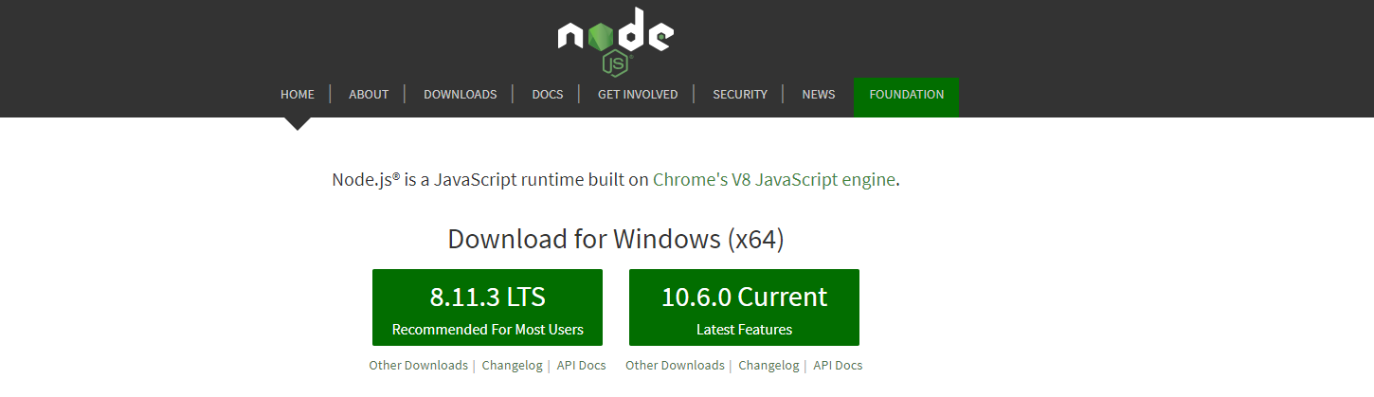
Node.js 10.6.0 Current
https://nodejs.org/en/download/current/

Slide 8
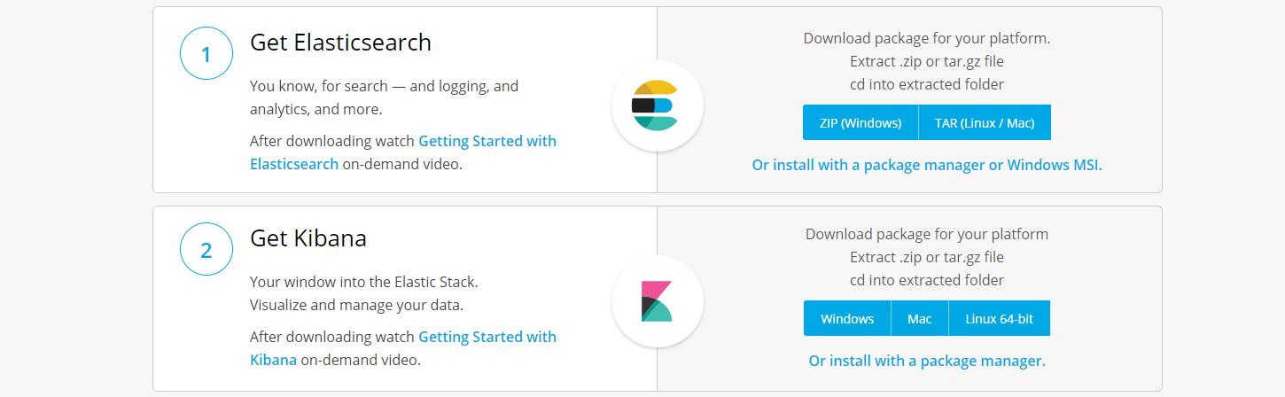
Elastic Search & Kibana (optional)
https://www.elastic.co/start
> bin\elasticsearch.bat > bin\kibana.bat
http://localhost:9200/ http://localhost:5601/

Slide 9
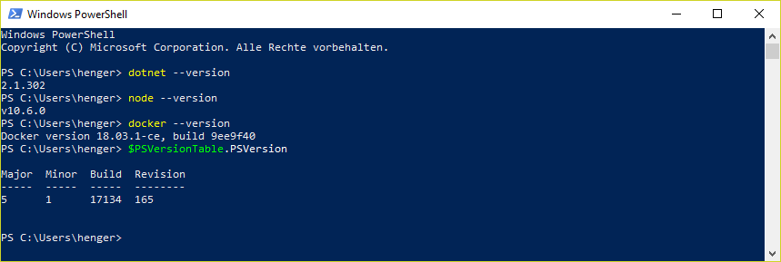
Installation prüfen
> java –version -> java version "10.0.1" 2018-04-17
> echo %JAVA_HOME -> C:\Program Files\Java\jdk-10.0.1

Slide 10
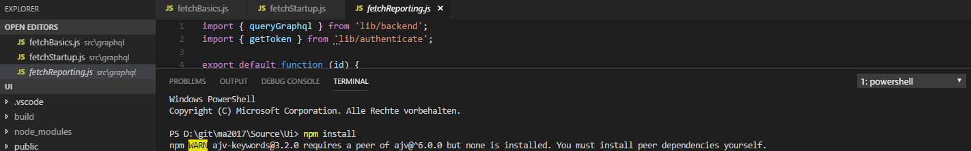
Media Account lokal starten
VS2017: Projekt ‚Backend‘ mit ‚IIS Express (prod)‘ starten
VS Code:
Ordner ‚\ma2017\Source\UI‘ öffnen
Terminal öffnen (STRG + Ö)
> npm install (installiert verwendete Pakages)
> npm run build (baut das Projekt)
> npm start (startet die Ui auf http://localhost:3000/)

Slide 11
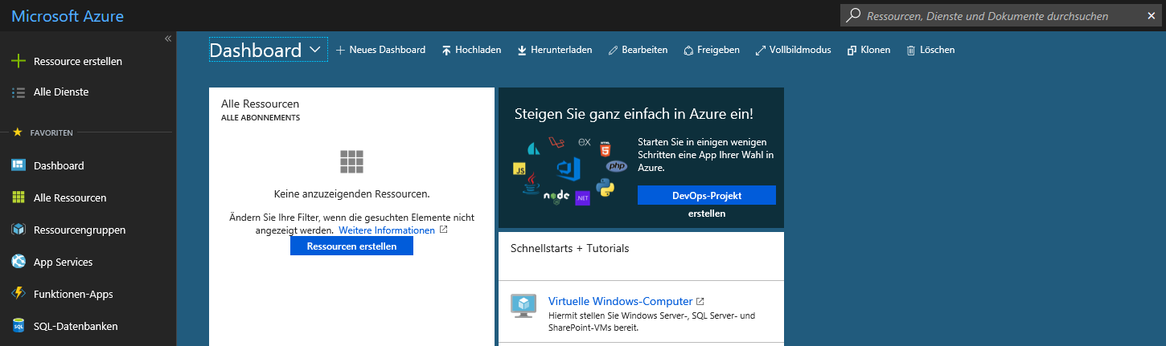
Persönliches Azure Portal (optional)
Kostenlos und 170€ Startguthaben im ersten Monat
Microsoft Account und Kreditkarte erforderlich

Slide 12
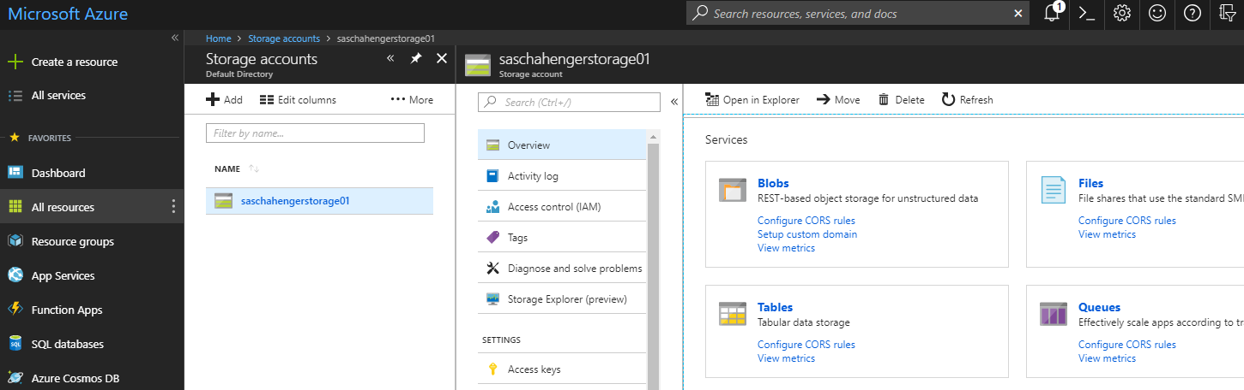
Azure Storage Account
Ein Storage Account wird für Datenablage in der Cloud benötigt
Tipp: nur Kleinschreibung und keine Sonderzeichen (-) verwenden

Slide 13
Azure Queue Demo: Messenger
Beim Start des Clients wird ein Benutzername eingegeben
Alle wartenden Nachrichten für diesen Benutzer werden nach dem Start angezeigt
Nachrichten können an beliebige andere Benutzer gesendet werden
> messenger henger
> 17:15 tahic: hey dicker!
> tahic eyyy was geht?
> 17:16 tahic: wallah, nix dicker

Slide 14
Azure Blob Demo: DropBox
Ein einfacher DropBox Klon zum Synchronisieren von Dateien
Kopiert alle Dateien aus der Cloud in das DropBox Verzeichnis, wenn diese dort noch nicht existieren und umgekehrt
Änderungen und Löschen von Dateien ignorieren wir

Slide 15
Landau Media Azure Portal
Zugangsdaten: https://wiki.dev.local/w/Azure
https://portal.azure.com
SQL Datenbanken: maprodsql.database.windows.net
Switch MA Website Production und Staging
Table Service (Queues)
Docker Container Repository

Slide 16
Elastic Search
Dokumentenbasierte NoSQL Datenbank
Inverse Indizierung für Textsuche mit Lucene
Ausfallsicherheit durch Redundanz

Slide 17
Elastic Search Demo: Bibliothek
Dokumente anlegen, löschen, auflisten, durchsuchen
http://localhost:9200/
https://www.elastic.co/guide/en/kibana/current/install.html
http://localhost:5601/
http://www.oracle.com/technetwork/java/javase/downloads/index.html.

